Slide 1



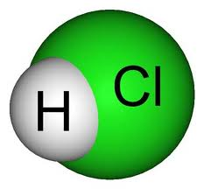
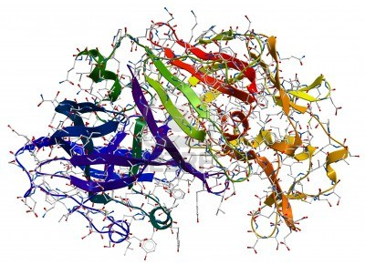
TRÁVIACA SÚSTAVA
Gymnázium, SNP 1, 056 01 Gelnica Web: www.gymgl.sk |  | KĽÚČ K INOVATÍVNEMU VZDELÁVANIU ITMS kód projektu: 26110130703

Slide 2
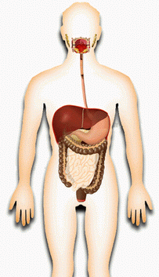
VÝZNAM: ???
Časti:

Slide 3
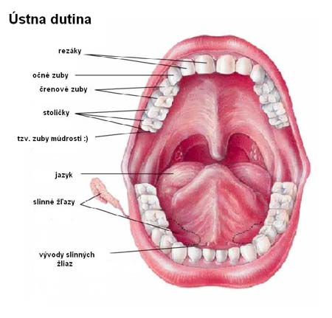
1. Ústna dutina

Slide 4
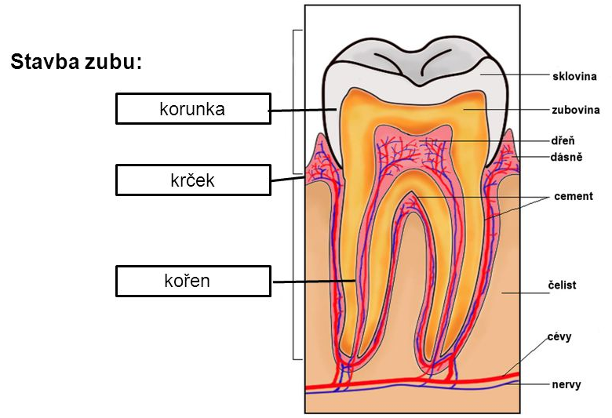
Zuby

Slide 5
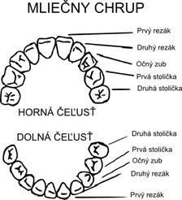
Mliečny chrup
i2 , c, m2

Slide 6
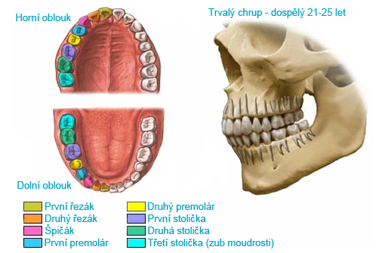
Trvalý chrup

Slide 7
Hltan, pažerák

Slide 8
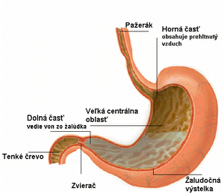
ŽALÚDOK

Slide 9
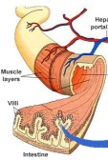
TENKÉ ČREVO

Slide 10
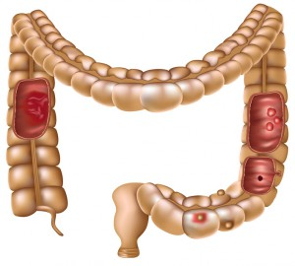

HRUBÉ ČREVO
B
A
K
T
É
R
I
E
soli
Sterkobilín + urobilín

Slide 11
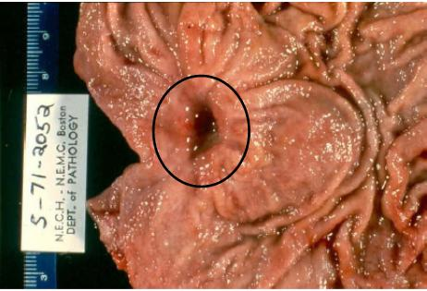
CHOROBY TRÁVIACEJ SÚSTAVY
PEPTICKÝ VRED

Slide 12
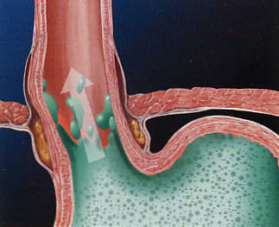
Gastroezofágová refluxová choroba – GER – (reflux)

Slide 13
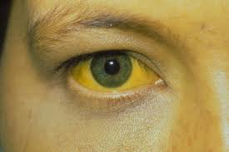
HEPATITÍDA

Slide 14
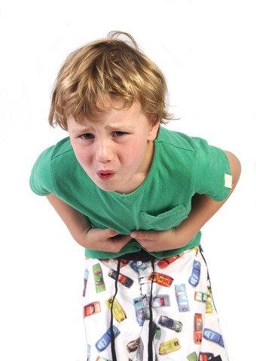
ZÁPAL SLEPÉHO ČREVA

Slide 15
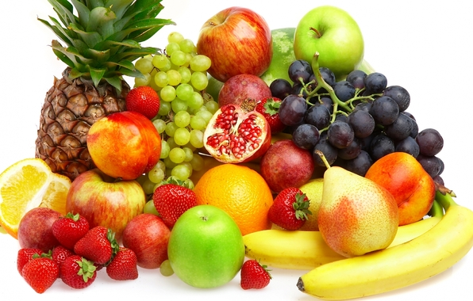
VÝŽIVA:

Slide 16
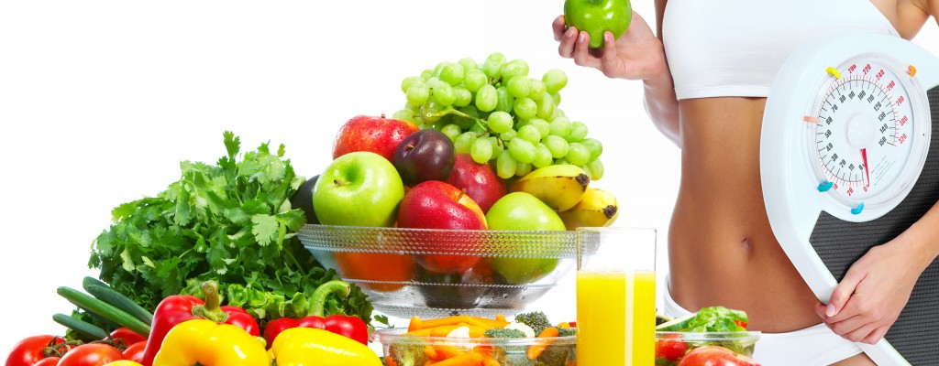
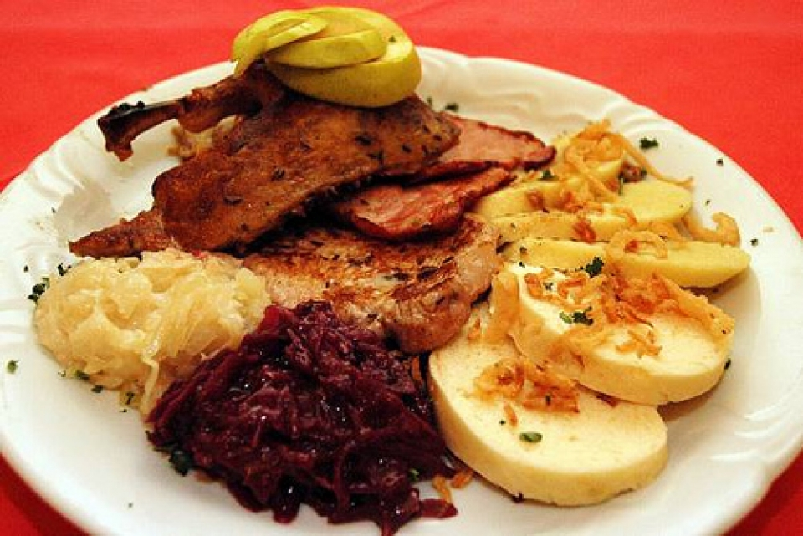
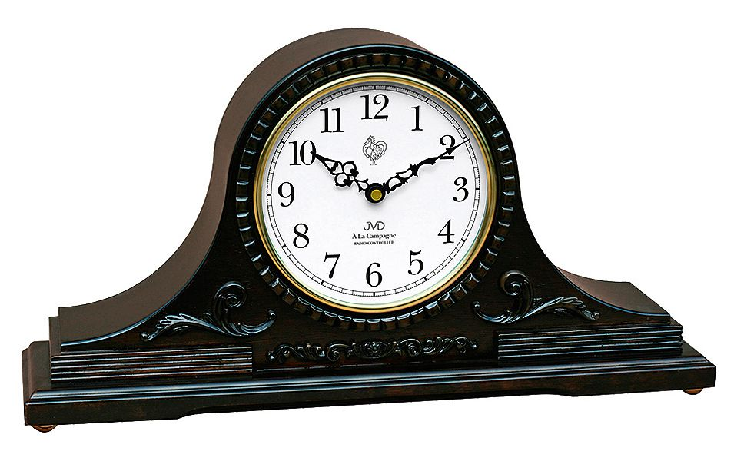
Zásady správnej výživy

